Slide 1
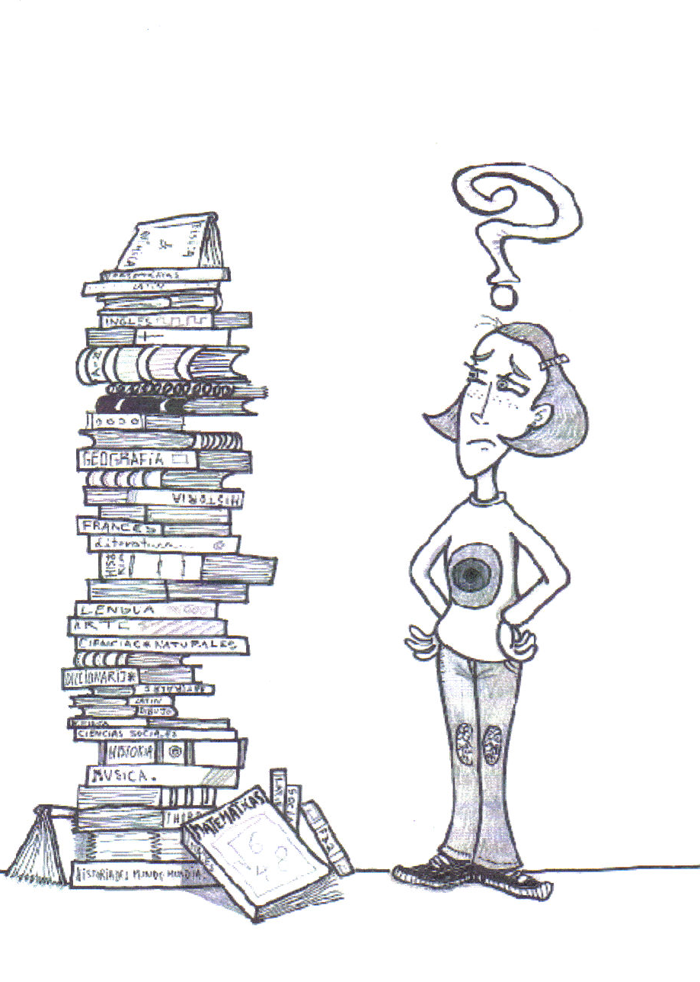
TÉCNICAS DE ESTUDIO

Slide 2
1. AMBIENTE EXTERNO:
- POSTURAS AL ESTUDIAR
- LUGAR DE ESTUDIO
PLANIFICACIÓN:
- AGENDA
- ORGANIZACIÓN DEL TIEMPO
MÉTODO ACTIVO DE ESTUDIO:
3.1. PRELECTURA
3.2. LECTURA
3.3. ELABORACIÓN:
- SUBRAYADO
- ESQUEMA
- RESUMEN
3.4. MEMORIZACIÓN
3.5. AUTOEVALUACIÓN
3.6. REPASO
4. EXÁMENES
5. CUESTIONARIO DE REFLEXIÓN
6. CONCLUSIONES

Slide 3
1.AMBIENTE EXTERNO:
  POSTURAS ADECUADAS AL ESTUDIAR
  LUGAR DE ESTUDIO

Slide 4
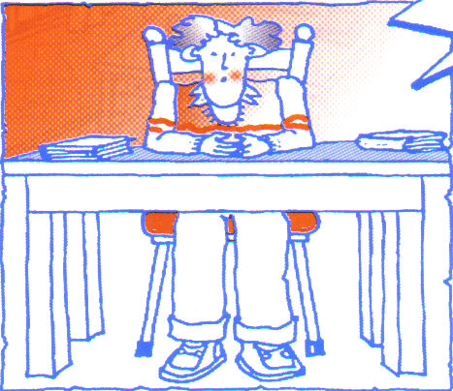
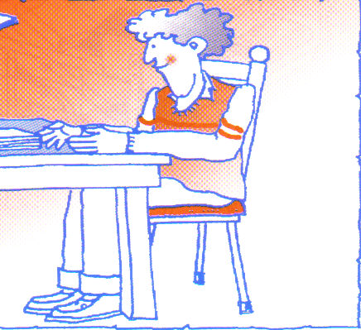
POSTURAS ADECUADAS…
PIES APOYADOS EN EL SUELO
COLUMNA
VERTEBRAL RECTA.

Slide 5
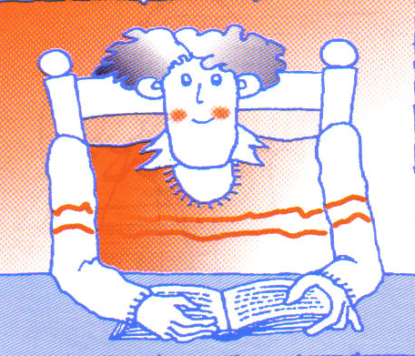
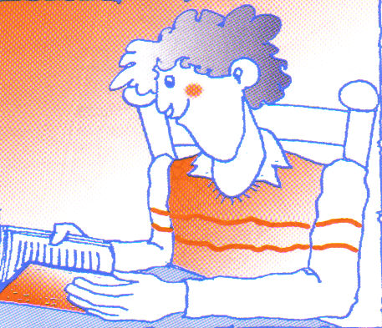
POSTURAS ADECUADAS…
BRAZOS RELAJADOS
LA CABEZA UN POCO INCLINADA HACIA DELANTE.
LA DISTANCIA DE LOS OJOS AL LIBRO O CUADERNO DEBE SER DE UNOS 30 CM. APROX.

Slide 6
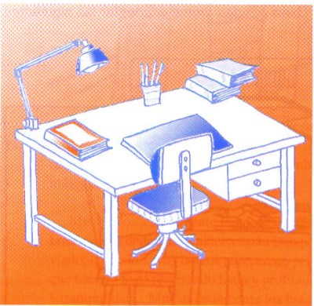
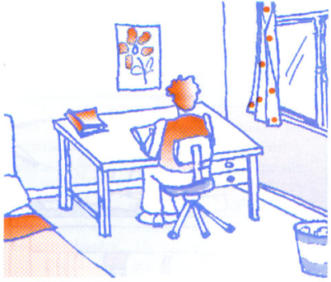

LUGAR DE ESTUDIO…
MESA Y SILLA ADECUADAS.
SI ES POSIBLE LA MESA DEBE
SER AMPLIA
LUGAR TRANQUILO,
SIN RUIDOS.
EVITAR DISTRACCIONES.

Slide 7
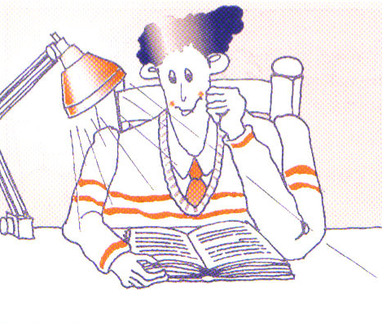
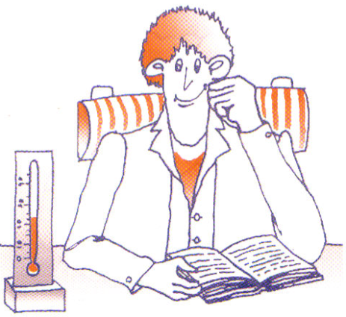
LUGAR DE ESTUDIO…
ILUMINACIÓN SUFICIENTE. LA LUZ,
AL SER POSIBLE, NATURAL EVITAR SOMBRAS.
FLEXO (60-90 W)
TEMPERATURA ADECUADA
(20-26 ºC).
LUGAR BIEN AIREADO

Slide 8
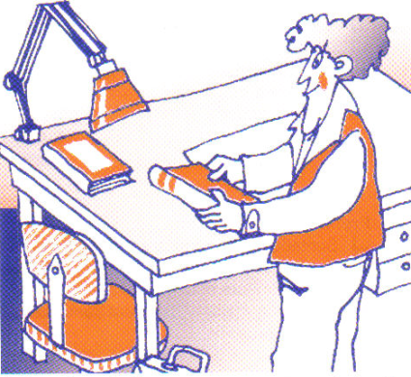
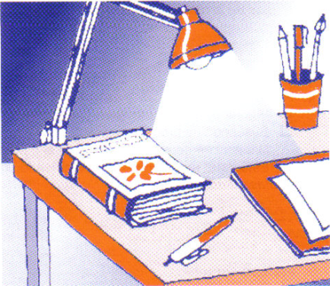

LUGAR DE ESTUDIO…
ANTES DE ESTUDIAR, PREPARAR TODAS LAS COSAS QUE SE VAN A NECESITAR Y TENERLAS
A MANO: LIBRO, APUNTES, HOJAS PARA ANOTACIONES, BOLÍGRAFOS, COLORES Y UN BUEN DICCIONARIO.

Slide 9
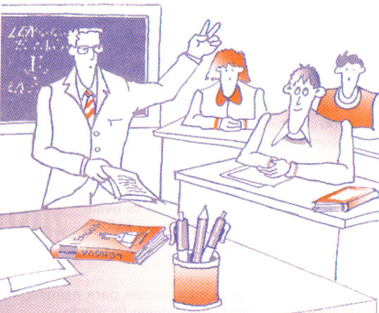
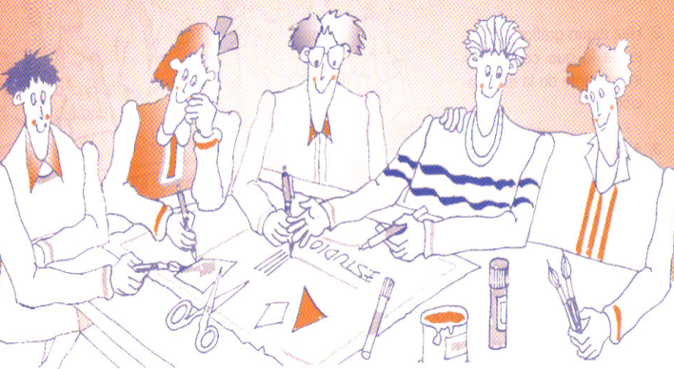
LUGAR DE ESTUDIO…
EL AULA:
ES EL PRIMER LUGAR DE ESTUDIO.
ES IMPORTANTE ATENDER Y CONSULTAR DUDAS.
TRABAJAR EN GRUPO CON COMPAÑEROS:
EN MUCHAS ACTIVIDADES MEJORA LA COMPRENSIÓN, ADEMÁS DE ESTABLECER RELACONES DE AMISTAD.

Slide 10
2. PLANIFICACIÓN:
  AGENDA
  ORGANIZACIÓN DEL TIEMPO

Slide 11
AGENDA…
¿POR QUÉ EL USO DE AGENDA?
ANOTACIÓN DE LAS
TAREAS A REALIZAR
ANOTACIÓN DE FECHAS DE EXÁMENES Y TRABAJOS
VISIÓN SEMANAL,
MENSUAL Y TRIMESTRAL
SEGUIMIENTO FAMILIAR
Y ESCOLAR
INTERCAMBIO DE INFORMACIÓN CENTRO ESCOLAR-FAMILIA

Slide 12
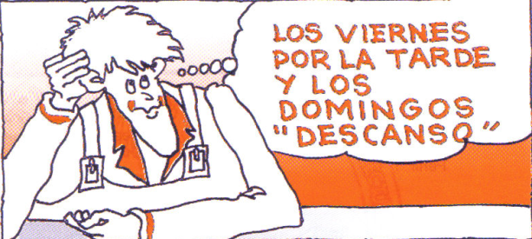
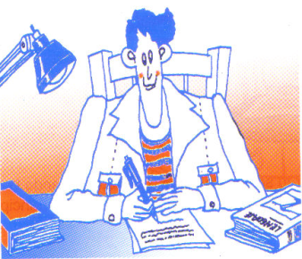
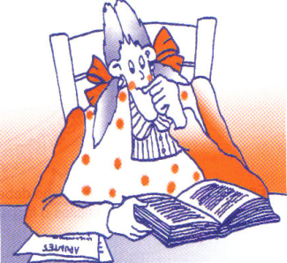
ORGANIZACIÓN DEL TIEMPO…
CONSEJOS GENERALES:
LLEVAR AL DÍA LAS ASIGNATURAS
LOS DÍAS QUE
NO SE LLEVEN DEBERES, REPASAR LO ANTERIOR.

Slide 13
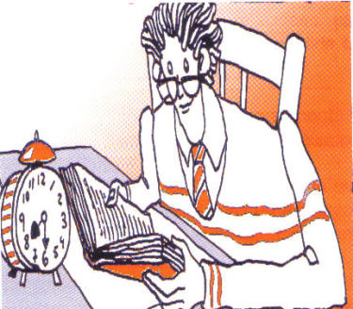
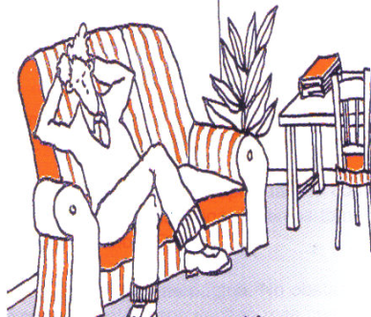
ORGANIZACIÓN DEL TIEMPO…
CONSEJOS GENERALES:
ESTUDIAR EN PERIODOS DE
30 MINUTOS APROX.
REALIZAR
PAUSAS DE 5-10 MINUTOS

Slide 14
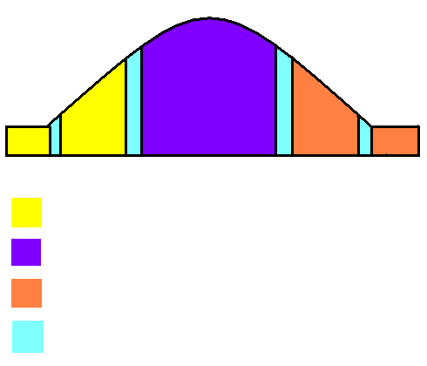
ORGANIZACIÓN DEL TIEMPO…
RELACIÓN TIEMPO/RENDIMIENTO:
RENDIMIENTO
TIEMPO
MATERIAS DE DIFICULTAD MEDIA
MATERIAS DE MAYOR DIFICULTAD
MATERIAS DE BAJA DIFICULTAD
DESCANSOS

Slide 15
ORGANIZACIÓN DEL TIEMPO…
Mi horario de estudio
LUNES
MARTES
MIÉRCOLES
JUEVES
VIERNES
OTRO DÍA
Primero marco mi tiempo libre.
A primera hora las que menos me gustan.
Luego las que más me gustan.
El día que no tenga deberes aprovecho para repasar.
Entre asignaturas descanso 5 minutos.
Soy responsable de lo que aprendo.
Cumplir el horario al principio cuesta pero luego es fácil.
8. Date un premio cuando lo cumplas.
Recuerda:
Mi firma La firma de mis padres

Slide 16
3. MÉTODO ACTIVO DE ESTUDIO:
3.1. PRELECTURA
3.2. LECTURA
3.3. ELABORACIÓN:
- SUBRAYADO
- ESQUEMA
- RESUMEN
3.4. MEMORIZACIÓN
3.5. AUTOEVALUACIÓN
3.6. REPASOS

Slide 17
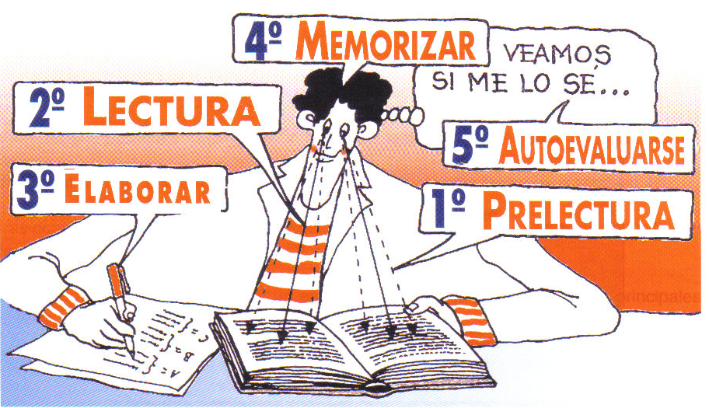
MÉTODO ACTIVO DE ESTUDIO…
6º REPASO

Slide 18
ANIMALES VERTEBRADOS
El grupo de los animales vertebrados, está formado por todos aquellos que poseen esqueleto interno en el que destaca la columna vertebral. Dentro de este grupo nos encontramos con otros subgrupos como son: peces, anfibios, reptiles, aves y mamíferos.
Los peces son vertebrados que viven en el agua. Sus aletas y su forma alargada les favorecen los movimientos y desplazamientos por el medio acuático. Dicha forma varía de unos peces a otros, en función de ella podemos distinguir los que tienen forma de huso, los que tienen el cuerpo aplastado lateralmente o los que tienen el cuerpo aplanado.
Respiran el oxígeno disuelto en el agua por medio de branquias o agallas que son unas láminas muy finas situadas detrás de la cabeza.
Según su esqueleto los peces pueden ser cartilaginosos, es decir, formado por tejido blando y elástico; y óseos: formado por espinas óseas.
Los anfibios se caracterizan principalmente por tener un desarrollo con metamorfosis, es decir por las grandes transformaciones que sufren a lo largo de su vida. Cuando nacen viven en el agua y tienen branquias para respirar. Sin embargo al hacerse adultos viven en tierra y respiran por pulmones o por la piel. Pueden vivir en el medio acuático y en el terrestre.
El tritón, el sapo, la rana o la salamandra pertenecen a este grupo.
El grupo de los reptiles, animales terrestres, es muy amplio y variopinto, pero todos ellos poseen unas características comunes como son el tener el cuerpo recubierto de escamas, no regular la temperatura del cuerpo, poseer un esqueleto muy flexible
que les permita reptar (las tortugas no), respirar por los pulmones, ser carnívoros todos menos las tortugas y tener una fecundación interna e incubar los huevos al sol.
Entre ellos nos encontramos las tortugas, las serpientes, lagartijas, lagartos, cocodrilos y otros muchos.
Las aves tienen una característica peculiar: casi todas se desplazan volando. De ellas hemos de decir que tienen el cuerpo recubierto de plumas, que poseen una temperatura constante, su boca tiene forma de pico, sus extremidades anteriores son alas, respiran por pulmones y se reproducen por huevos.
Pertenecen a este grupo el águila, la paloma, el pavo, el flamenco, el gorrión o la paloma, por ejemplo.
De los mamíferos hay que señalar el que aunque la mayoría son terrestres, también los hay acuáticos como la ballena y el delfín. Entre sus características principales están el tener una temperatura constante, respirar por los pulmones, ser vivíparos, el que las hembras posean glándulas mamarias, tener mandíbulas con labios y el cuerpo recubierto de pelo en el caso de los terrestres.
El perro, el gato, la ardilla, el conejo, la vaca o el hombre son algunos animales mamíferos.

Slide 19

PRELECTURA / LECTURA RÁPIDA…
CONSISTE EN ECHAR UN
PRIMER VISTAZO A LO QUE
QUEREMOS APRENDER.
LEER RÁPIDAMENTE EL CONTENIDO COMPLETO PARA HACERSE UNA IDEA
SE EXAMINA EL TÍTULO DE CADA APARTADO
SE OBSERVAN LOS TÍTULOS Y SUBTÍTULOS Y LA REALICÓN ENTRE LOS ENCABEZADOS IMPORTANTES
SE ECHA UN VISTAZO A LOS DIAGRAMAS, GRÁFICOS, ESQUEMAS, IMÁGENES.
SE LEE DE FORMA SEGUIDA EL CONTENIDO
TRES PREGUNTAS CLAVES EN LA LECTURA RÁPIDA:
¿QUÉ RELACIÓN TIENE ESTE CONTENIDO CON LO ANTERIOR?
¿QUÉ RELACIÓN TIENE ESTE CONTENIDO CON LO POSTERIOR?
¿QUÉ SÉ YO DE ESTE CONTENIDO?

Slide 20
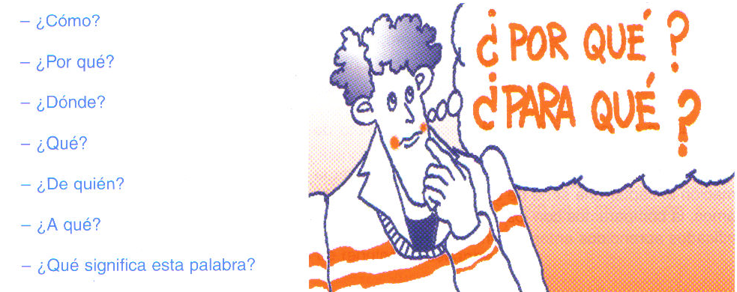
LECTURA COMPRENSIVA…
CONSISTE EN LEER DETENIDAMENTE
EL CONTENIDO.
HAY QUE LEER CON EL PROPÓSITO DE RESPONDER A PREGUNTAS DEL TIPO:
BÚSQUEDA EN DICCÍONARIO DE LAS PALABRAS QUE SE DESCONOCEN.

Slide 21
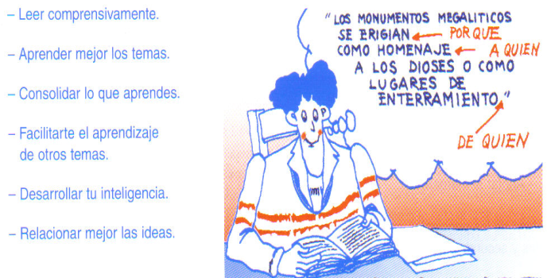
LECTURA COMPRENSIVA…
NOTAS AL MARGEN:
DEFINICIÓN:
SON LA/S PALABRA/S QUE SE ESCRIBEN EN EL LADO IZQUIERDO DEL CONTENIDO QUE SE ESTUDIA Y QUE RESUMEN LAS IDEAS PRINCIPALES DEL MISMO
CARACTERÍSTICAS: FACILITAN:
EL PENSAMIENTO, EVITANDO LA MEMORIZACIÓN MECÁNICA Y SIN SENTIDO
EL APRENDIZAJE Y EL RECUERDO
LA CAPACIDAD DE ANÁLISIS Y SÍNTESIS
LA COMPRENSIÓN Y REALIZACIÓN DE LAS SIGUIENTES FASES DEL ESTUDIO (SUBRAYADO, RESUMEN, ESQUEMA)
FORMULARTE PREGUNTAS TE AYUDARÁ A:

Slide 22
ELABORACIÓN…SUBRAYADO…
¿QUÉ ES?
RESALTAR MEDIANTE EL TRAZO DE DIFERENTES COLORES, LAS PALABRAS DEL TEXTO QUE REPRESENTAN LAS IDEAS IMPORTANTES
¿CÓMO SUBRAYAR?
COLORES: UNO O VARIOS.
Ej: IDEA GENERAL: ROJO/IDEA SECUNDARIA: AZUL
TRAZO: LÍNEAS, CÍRCULOS, RECUADROS
VENTAJAS DE SUBRAYAR:
ECONOMÍA DE TIEMPO
APOYO AL APRENDIZAJE

Slide 23
ANIMALES VERTEBRADOS
El grupo de los animales vertebrados, está formado por todos aquellos que poseen esqueleto interno en el que destaca la columna vertebral. Dentro de este grupo nos encontramos con otros subgrupos como son: peces, anfibios, reptiles, aves y mamíferos.
Los peces son vertebrados que viven en el agua. Sus aletas y su forma alargada le favorecen los movimientos y desplazamientos por el medio acuático. Dicha forma varía de unos peces a otros. En función de ella podemos distinguir los que tienen forma de huso, los que tienen el cuerpo aplastado completamente o los que tienen el cuerpo aplanado.
Respiran el oxígeno disuelto en el agua por medio de branquias o agallas que son unas láminas muy finas situadas detrás de la cabeza.
Según su esqueleto los peces pueden ser cartilaginosos, es decir, formado por tejido blando y elástico; y óseos: formado por espinas óseas.
Los anfibios se caracterizan principalmente por tener un desarrollo con metamorfosis, es decir por las grandes transformaciones que sufren a lo largo de su vida. Cuando nacen viven en el agua y tienen branquias para respirar. Sin embargo al hacerse adultos viven en tierra y respiran por pulmones o por la piel. Pueden vivir en el medio acuático y en el terrestre.
El tritón, el sapo, la rana o la salamandra pertenecen a este grupo.
REPTILES
El grupo de los reptiles, animales terrestres, es muy amplio y variopinto, pero todos ellos poseen unas características comunes como son el tener el cuerpo recubierto de escamas, no regular la temperatura del cuerpo, poseer un esqueleto muy flexible que les permita reptar (las tortugas no), respirar por los pulmones, ser carnívoros, (todos menos las tortugas) y tener una fecundación interna e incubar los huevos al sol.
Entre ellos nos encontramos las tortugas, las serpientes, lagartijas, lagartos, cocodrilos y otros muchos.
Las aves tienen una característica peculiar: casi todas se desplazan volando. De ellas hemos de decir que tienen el cuerpo recubierto de plumas, que poseen una temperatura constante, su boca tiene forma de pico, sus extremidades anteriores son alas, respiran por pulmones y se reproducen por huevos.
Pertenecen a este grupo el águila, el pato, el flamenco, el gorrión o la paloma, por ejemplo.
De los mamíferos hay que señalar el que, aunque la mayoría son terrestres, también los hay acuáticos como la ballena y el delfín. Entre sus características principales están el tener una temperatura constante, respirar por los pulmones, ser vivíparos, el que las hembras posean glándulas mamarias, tener mandíbulas con labios, y el cuerpo recubierto de pelo, en el caso de los terrestres.
El perro, el gato, la ardilla, el conejo, la vaca o el hombre son algunos animales mamíferos.
ANIMALES
VERTEBRADOS
CARACTERÍSTICAS
DEFINICIÓN
SUBGRUPOS
PECES
EJEMPLOS
CARACTERÍSTICAS
AVES
CARACTERÍSTICAS
RESPIRACIÓN
CLASES
EJEMPLOS
MAMÍFEROS
ANFIBIOS
CARACTERÍSTICAS
CARACTERÍSTICAS
EJEMPLOS
EJEMPLOS

Slide 24
ELABORACIÓN…ESQUEMA…
ANIMALES VERTEBRADOS
1. DEFINICIÓN: Todos los que poseen esqueleto en el que destaca la columna vertebral.
2. SUBGRUPOS: 2.1. PECES *Características:
- viven en el agua
- tienen aletas
- formas: de huso
cuerpo aplanado
cuerpo aplastado
- respiran por branquias
*Clases:
- cartilaginosos
- óseo
2.2. ANFIBIOS *Características:
- metamorfosis
- recién nacidos viven en el agua
2.3. REPTILES *Características:
- cuerpo con escasmas
- no regulan temperatura
- esqueleto flexible
- respiración pulmonar
- carnívoros
- fecundación interna
- incuban huevos al sol
*Ejemplos:
- serpiente, lagarto, tortuga
2.4. AVES: *Características:
- vuelan
- tienen plumas
- temperatura constante
- tienen pico y alas
- respiración pulmonar
- ponen huevos
*Ejemplos:
- águila, pato, paloma
2.5. MAMÍFEROS: *Características:
- mayoría terrestre
- alguno acuático
- temperatura constante
- respiración pulmonar
- vivíparos
- hembras con glándulas mamarias
- mandíbulas con labios
- cuerpo recubierto de pelo
*Ejemplos:
- gato, ardilla, hombre

Slide 25
ELABORACIÓN…ESQUEMA…
¿QUÉ ES?
REDUCCIÓN GRÁFICA DE LA INFORMACIÓN.
¿CÓMO ESQUEMATIZAR?
ORGANIZAR PARTIENDO DE TÍTULOS Y SUBTÍTULOS DEL TEXTO ORIGINAL.
DIFERENCIAR CLAMENTE LAS IDEAS GENERALES Y SECUNDARIAS.
DEJAR AMPLIOS MÁRGENES PARA POSIBLES ANOTACIONES.
VENTAJAS DE RESUMIR:
ECONOMÍA DE TIEMPO
APOYO AL APRENDIZAJE

Slide 26
ELABORACIÓN…ESQUEMA…
TIPOS:

Slide 27
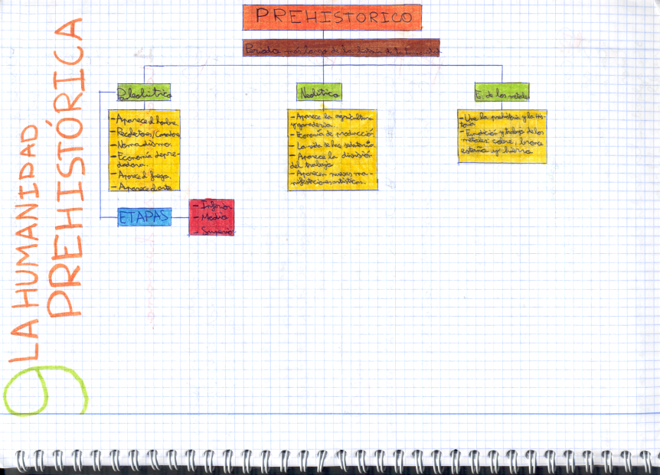
ELABORACIÓN…ESQUEMA…
ALUMNO DE 1ºESO.
ASIGNATURA: CIENCIAS SOCIALES

Slide 28
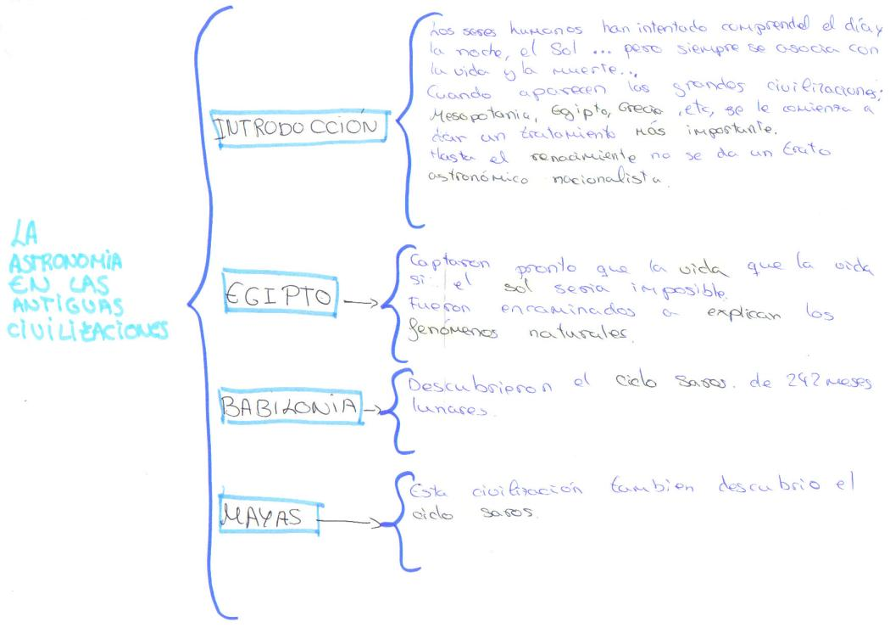
ELABORACIÓN…ESQUEMA…
ALUMNA DE 1ºESO.
ASIGNATURA: CIENCIAS SOCIALES

Slide 29
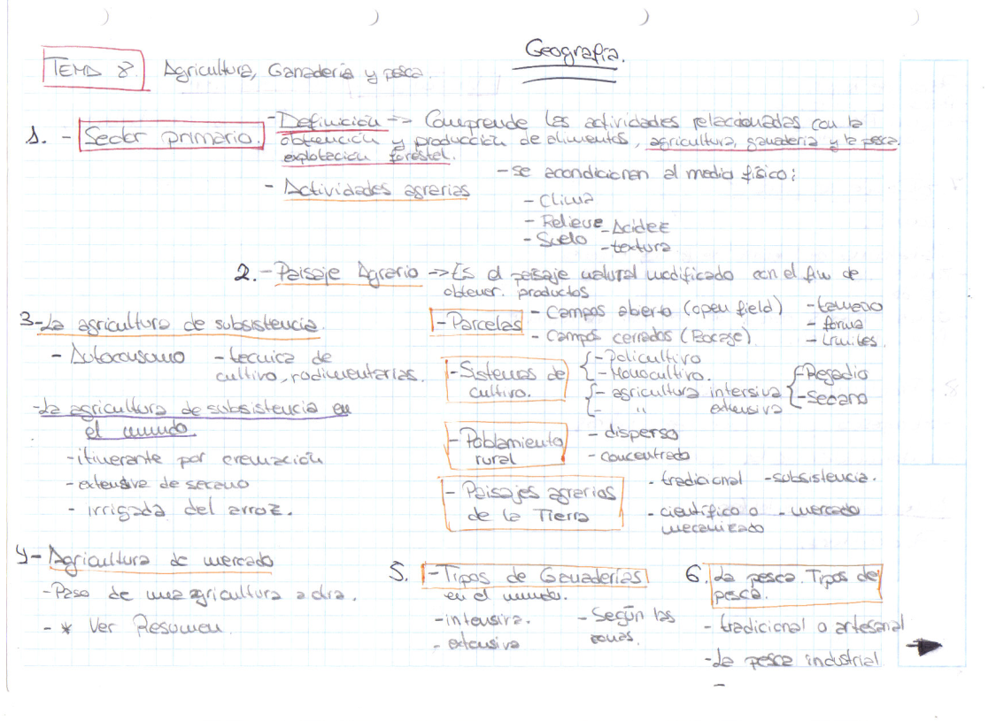
ELABORACIÓN…ESQUEMA…
ALUMNA DE 3ºESO. ASIGNATURA: CIENCIAS SOCIALES

Slide 30
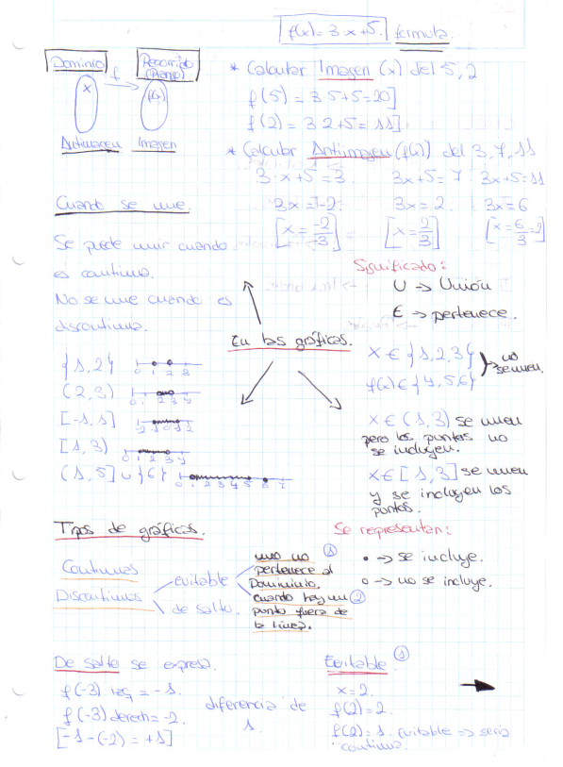
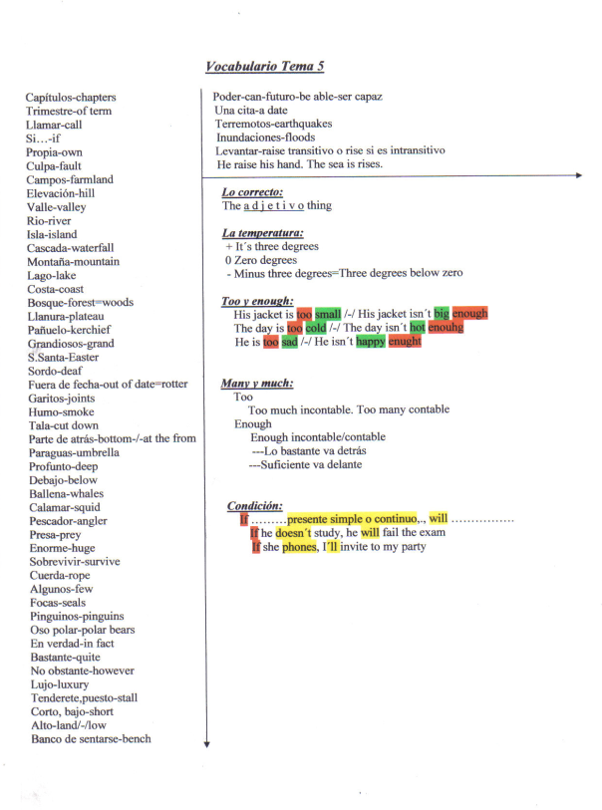
ELABORACIÓN…ESQUEMA…
ALUMNA DE 3ºESO.
ASIGNATURA: MATEMÁTICAS
ALUMNO DE 4ºESO.
ASIGNATURA: INGLÉS

Slide 31
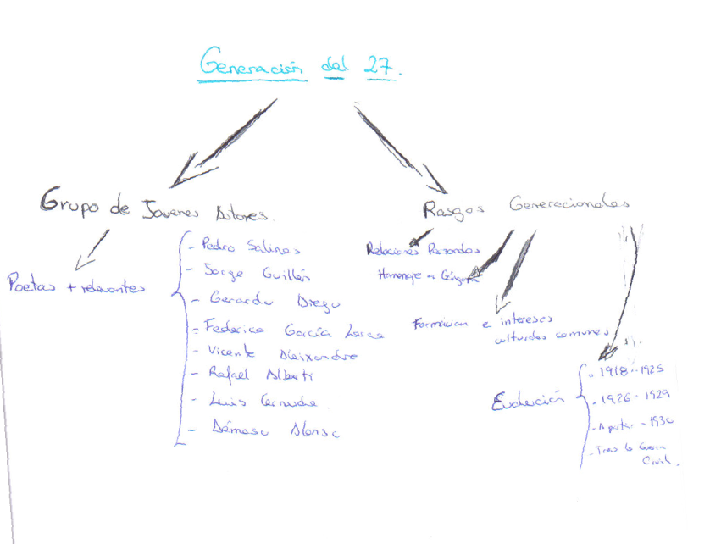
ELABORACIÓN…ESQUEMA…
ALUMNA DE 4ºESO.
ASIGNATURA: LENGUA

Slide 32

ELABORACIÓN…RESUMEN…
¿QUÉ ES?
REDUCCIÓN DE UN TEXTO AMPLIO MANTENIENDO LA PRINCIPAL INFORMACIÓN Y CONTENIDO.
CORRECTO-CLARO-CONCISO
¿CÓMO RESUMIR?
UTILIZAR UN VOCABULARIO PROPIO
IR DE LO GENERAL A LO PARTICULAR
DESCARTAR LOS DETALLES Y LO SUPÉRFLUO
PROPIO ORDEN DE IDEAS
VENTAJAS DE RESUMIR:
ECONOMÍA DE TIEMPO
APOYO AL APRENDIZAJE

Slide 33
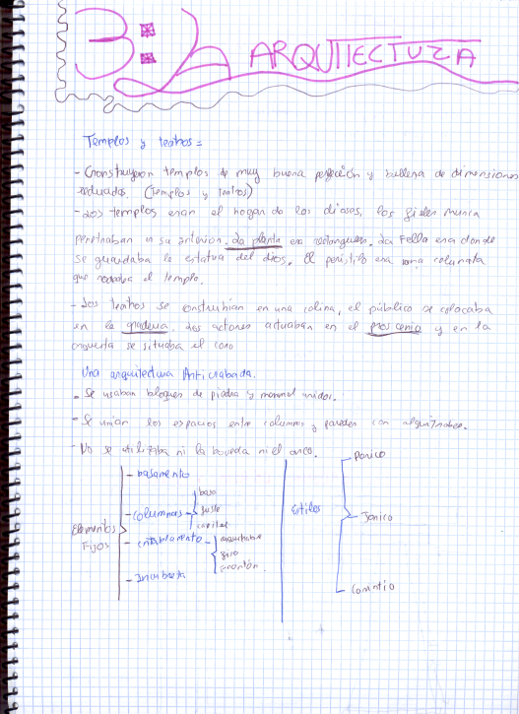
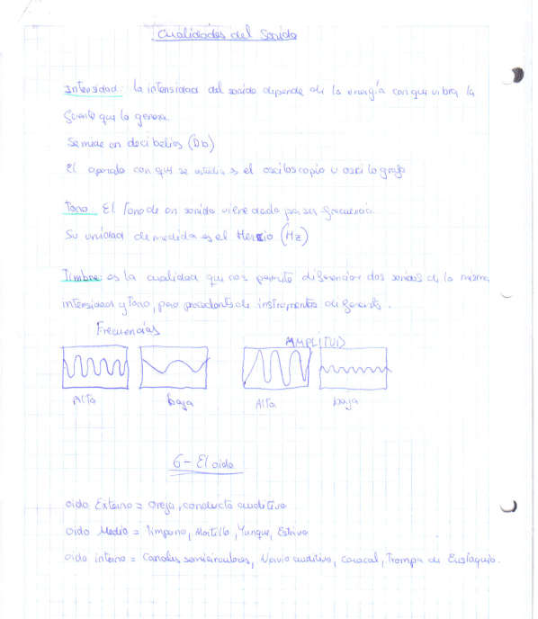
ELABORACIÓN…RESUMEN…
ALUMNO DE 1ºESO.
ASIGNATURA: CIENCIAS SOCIALES
ALUMNO DE 2ºESO.
ASIGNATURA: CIENCIAS NATURALES

Slide 34
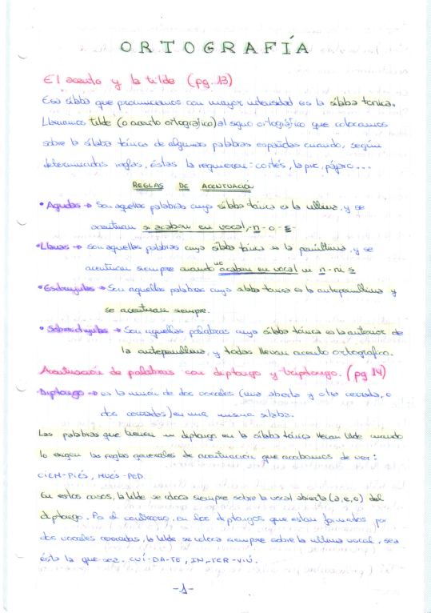
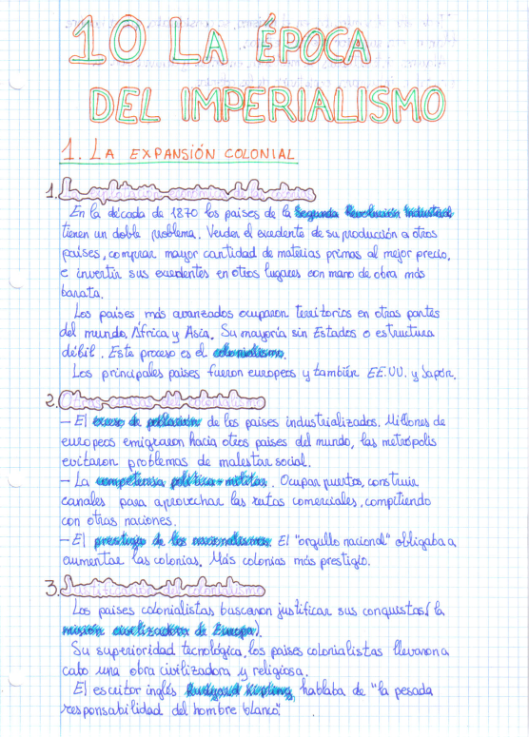
ELABORACIÓN…RESUMEN…
ALUMNO DE 3ºESO. ASIGNATURA: LENGUA
ALUMNA DE 4ºESO. ASIGNATURA: CIENCIAS SOCIALES

Slide 35
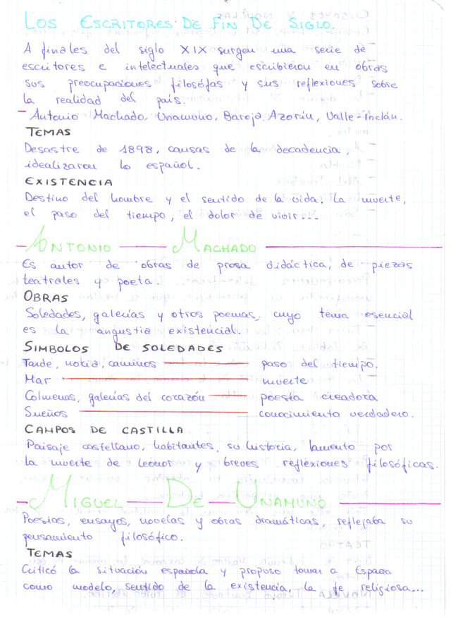
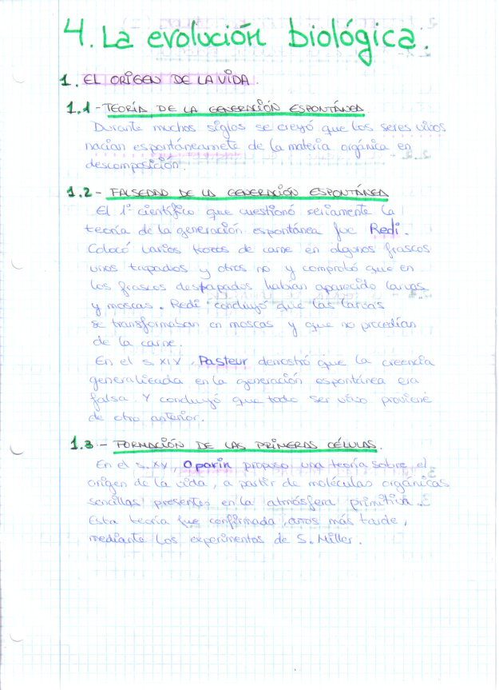
ELABORACIÓN…RESUMEN…
ALUMNA DE 4ºESO. ASIGNATURA: LENGUA
ALUMNA DE 4ºESO. ASIGNATURA: BIOLOGÍA

Slide 36
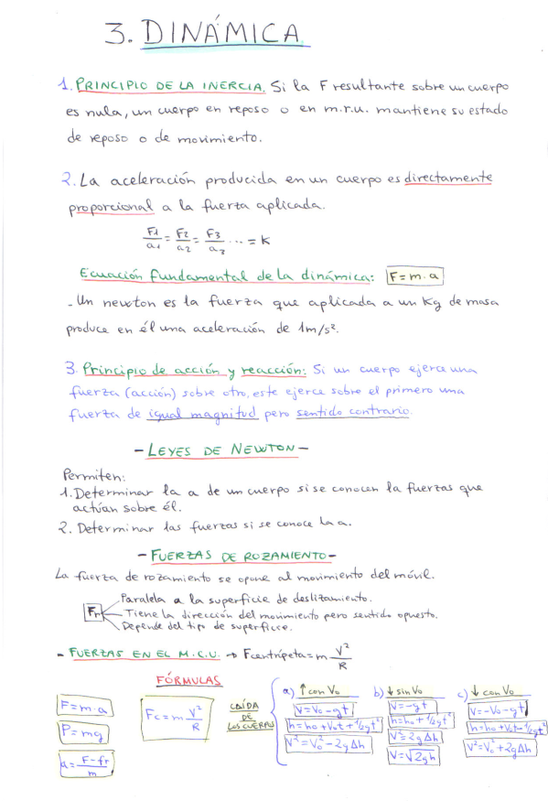
ELABORACIÓN…RESUMEN…
ALUMNA DE 4ºESO. ASIGNATURA: FÍSICA Y QUÍMICA

Slide 37
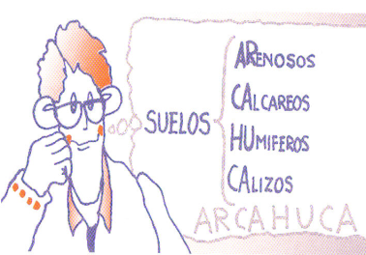
3.4. MEMORIZACIÓN…
RELACIONAR UNOS CONTENIDOS
CON OTROS.
UTILIZAR LOS ESQUEMAS Y RESÚMENES ELABORADOS
REPETIR MENTALMENTE VARIAS VECES
CON LAS PROPIAS PALABRAS
BUSCAR EJEMPLOS
PARA DETERMINADOS CONCEPTOS: REGLAS MNEMOTÉCNICAS.
EJ: ACRÓSTICO

Slide 38

3.5. AUTOEVALUACIÓN…
CONSISTE EN COMPROBAR SI SE SABE BIEN EL CONTENIDO ESTUDIADO…
HACIÉNDOSE PREGUNTAS…
Y ACTUANDO EN CONSECUENCIA
(VUELTA A LA ELABORACIÓN DEL ESTUDIO DE LA PARTE NO APRENDIDA)

Slide 39
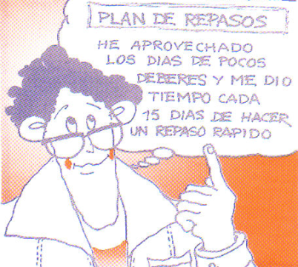
3.6. REPASO…
¿CUÁNDO REPASAR?
EL OLVIDO TIENE LUGAR EN SU MAYOR PARTE EN LAS 24 HORAS SIGUIENTES Y LUEGO SE OLVIDA MÁS LENTEAMENTE.
AL PRINCIPIO PRÓXIMOS, LUEGO IR DISTANCIÁNDOSE.
ES NECESARIO PLANIFICARLOS Y GENERAR HÁBITOS DE REPASO.
PROPUESTA DE REPASOS:
1º: DESPUÉS DEL ESTUDIO
2º: AL 2º DÍA
3º: A LA SEMANA
4º: A LOS 15 DÍAS
5º: DIAS PREVIOS AL EXAMEN
¿CÓMO REPASAR?
ESQUEMAS, REFLEXIONAR, ESCRIBIR NOTAS
APLICARLO EN ACTIVIDADES COTIDIANAS.
RELACIONARLO CON NUEVOS CONOCIMIENTOS.

Slide 40
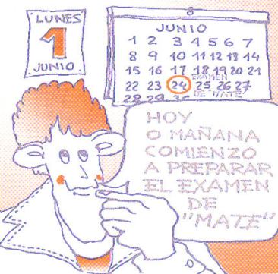
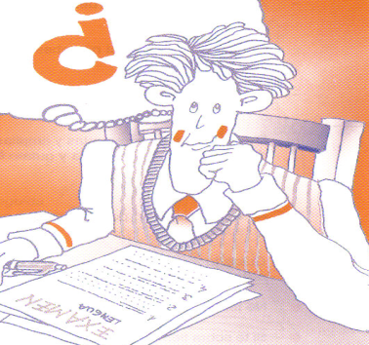
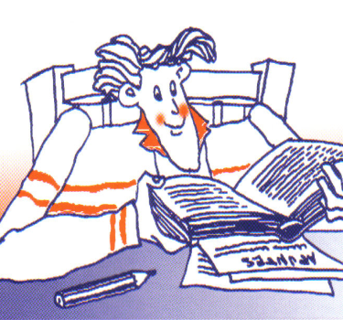
4. EXÁMENES...
ANTES DEL EXAMEN:
PROGRAMAR CON ANTELACIÓN LOS REPASOS.
DÍA ANTERIOR AL EXAMEN: REPASO GENERAL.
DURANTE EL EXAMEN:
LLEVAR TODO LO NECESARIO.
MÁXIMA ATENCIÓN A LAS INSTRUCCIONES DEL PROFESOR
LEER DETENIDAMENTE TODAS LAS PREGUNTAS ANTES DE EMPEZAR
- EMPEZAR POR LA PREGUNTA QUE MEJOR SE SEPA.
DESPUÉS DEL EXAMEN:
REFLEXIONAR SOBRE LAS PREGUNTAS DEL EXAMEN Y BUSCAR RESPUESTAS
COMENTAR CON LOS COMPAÑEROS DE CLASE
PREGUNTAR AL PROFESOR/A
INCORPORAR CONCLUSIONES A ESQUEMAS Y RESÚMENES

Slide 41
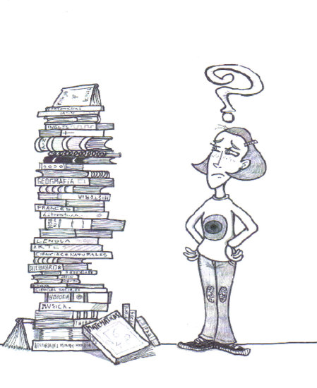
6. CONCLUSIONES:
1. HACER DEL TRABAJO ESCOLAR EN CASA UN HÁBITO
2. PLANIFICAR EL TIEMPO A CORTO Y LARGO PLAZO
3. COMENZAR SIEMPRE UNA SESIÓN DE TRABAJO CON UN MOMENTO DE PLANIFICACIÓN
4. HACER DEL ESTUDIO UN MÉTODO ACTIVO
5. BUSCAR EL SENTIDO PRÁCTICO DE LO QUE SE ESTUDIA

